Slide 1
Microsoft
Unified Communications

Slide 2
Unified Communications mit
Office Communications Server 2007
Thomas Wenzl [MVP]
Most Valuable Professional
Microsoft Senior PreSales Consultant
thomas.wenzl@mvps.org

Slide 3


Slide 4





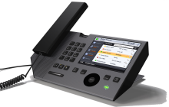



Office Communications Server 2007
IM
Präsenz
Sprache
& Telefonie
Konferenzen

Slide 5





Sichere Kommunikation
Auf Standards basierend
Einfache Verwaltbarkeit
Erweiterbarkeit
Archivierung, serverseitige Speicherung, etc.

Slide 6




Konnektivität
Anbindung von Remote-Benutzern
(ohne VPN)
Verbindung zu Partner-Unternehmen
Verbindung zu öffentlichen Instant Messaging-Diensten (AOL, MSN, Yahoo)

Slide 7







Anbindung von Remote-Benutzern (ohne VPN)
Unternehmen A
TLS
MTLS
Benutzer C
Benutzer E
Edge Server
OCS
Benutzer F
Benutzer D
OCS-Client
Benutzer A
OCS-Client
Benutzer B

Slide 8




Federation – Anbindung von Partnern
Unternehmen A
MTLS
Unternehmen B
MTLS
MTLS
Edge Server
Edge Server
OCS
OCS
OCS-Clients
OCS-Clients

Slide 9










Public Instant Messaging Connectivity (PIC)
Unternehmen A
MTLS
MTLS
MTLS
Edge Server
OCS
Edge Server
OCS
TLS
TLS
TLS
SIP Proxy
OCS Client
OCS Client
TLS
SIP Proxy

Slide 10


Slide 11
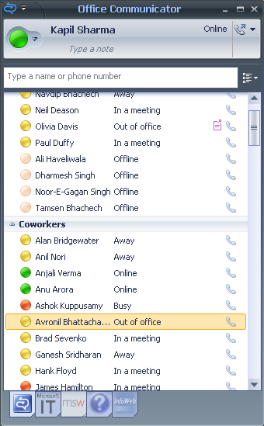

Slide 12
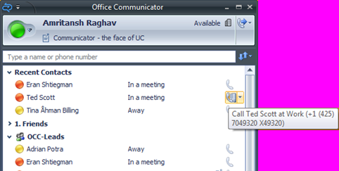
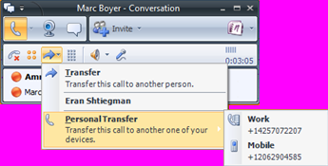
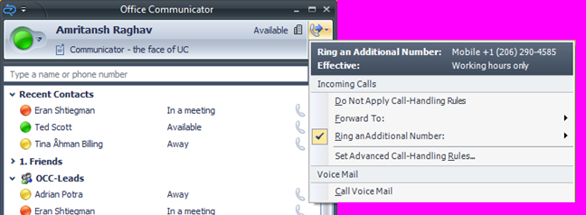
Tut das was mein Telefon getan hat…

Slide 13
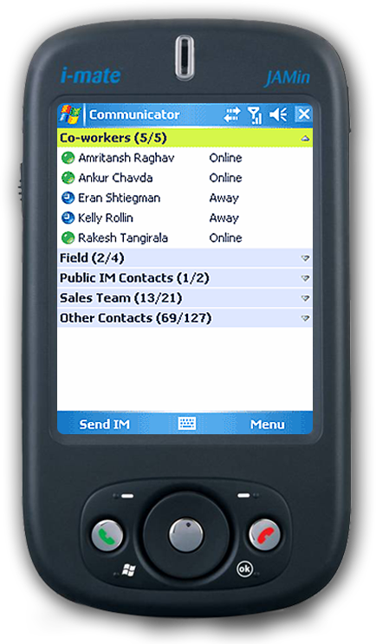


Slide 14
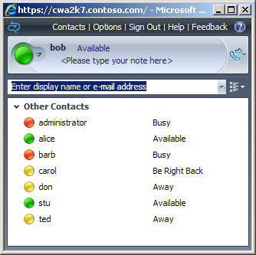
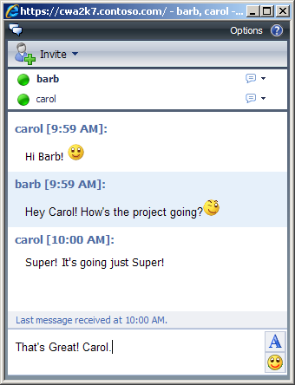

Communicator Web Access

Slide 15


Slide 16
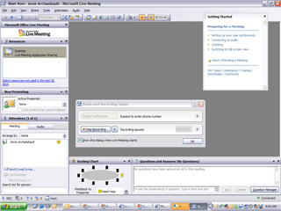
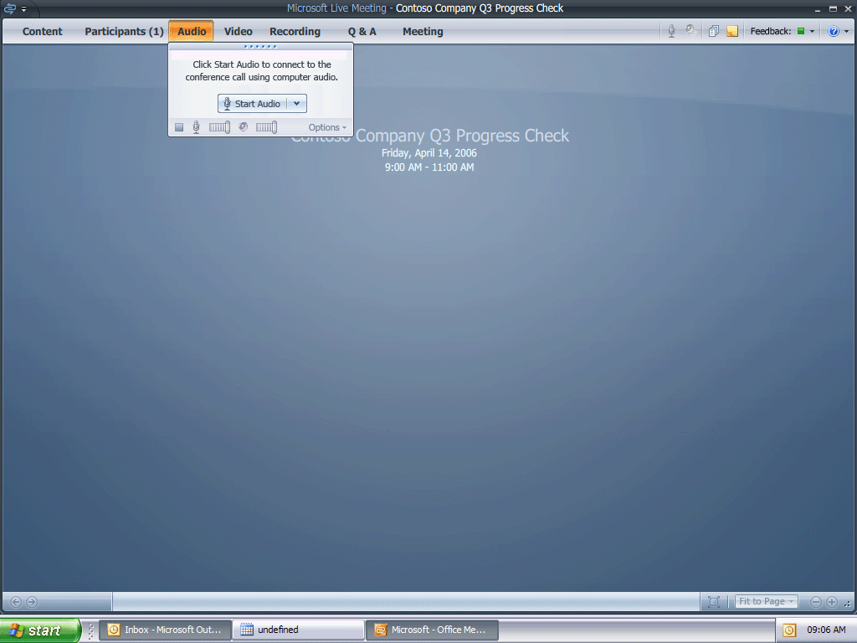
LM2005 vs. LM2007

Slide 17

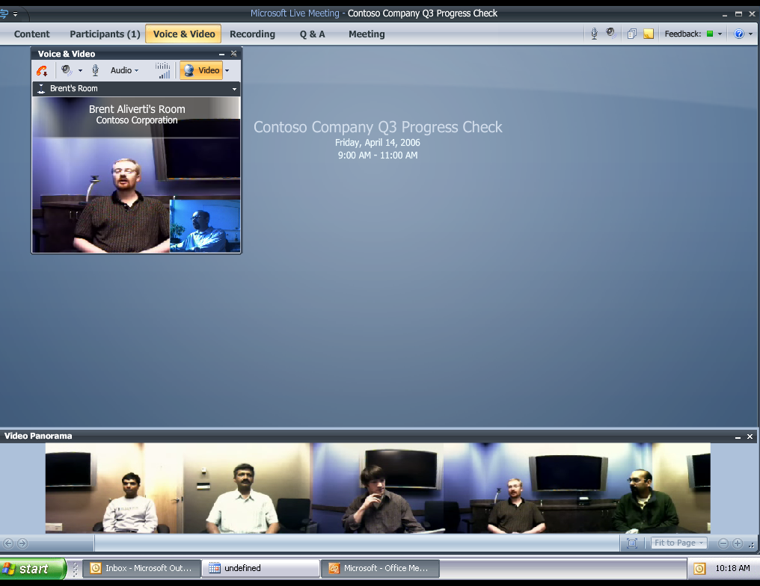
Einheitliche Benutzeroberfläche

Slide 18
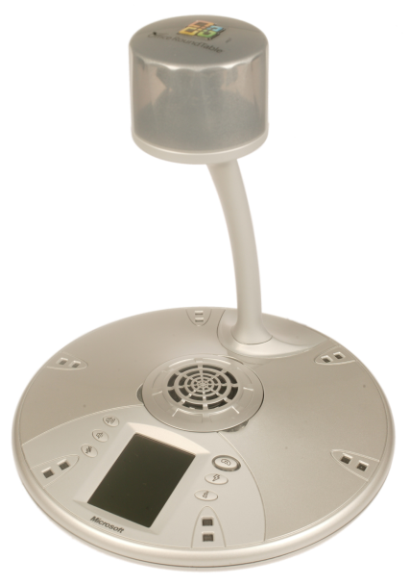
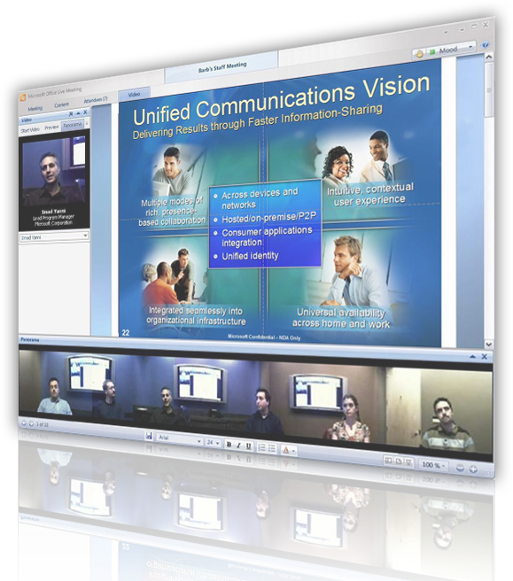
RoundTable

Slide 19
Microsoft RoundTable™
integriertes Telefon
Plug ‘n’ Play
Aktiver Sprecher
360° Panorama-Video
integriert in Live Meeting

Slide 20
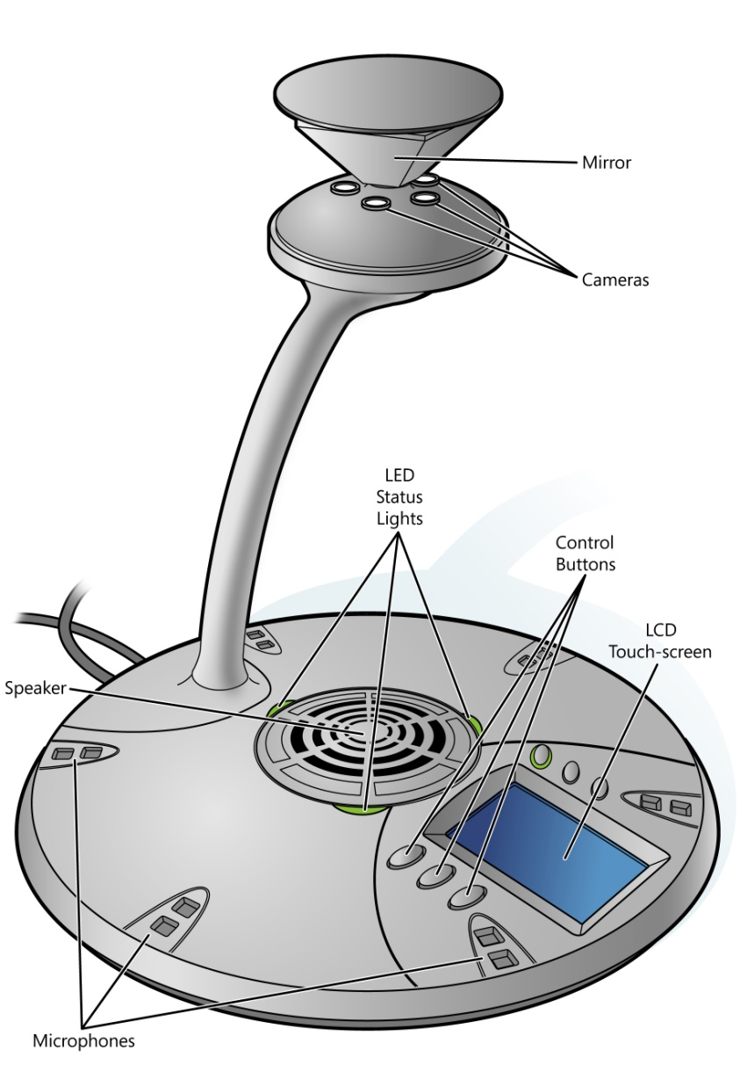
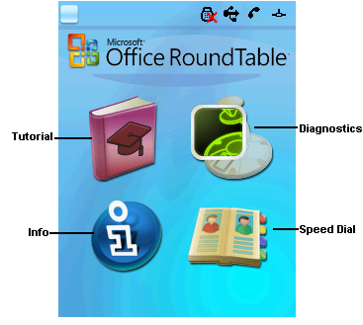

Slide 21
Audio & Video

Slide 22







Audio/Video Stack
Audio:
RT Audio: Featured codec
  Adaptive Jitter Buffer
  FEC
  VBR
  Advanced audio healer
  Excels in lossy networks
  Noise Suppression
  Comfort Noise Generation
Also support G.711, SIREN, G.722.1, G.723.1, G.726, GSM
Video
RTVideo: Featured codec
  Video Healing
  QCIF, CIF, VGA resolutions
  Lip Sync
  Multi-rate
Also support H.261, H.263
A/V MCU: Up to 1500 participants/server
RoundTable
Notes:
22

Slide 23
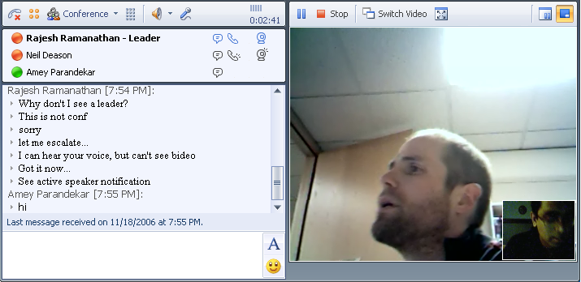
Aktiver Sprecher

Slide 24







Konnektivität
Unternehmensnetzwerk
DMZ
Externe
Benutzer
A/V MCU
Media Relay
OCS2007

Slide 25

Telefonie & Sprachkommunikation

Slide 26
Architektur der UC-Produktfamilie

Slide 27
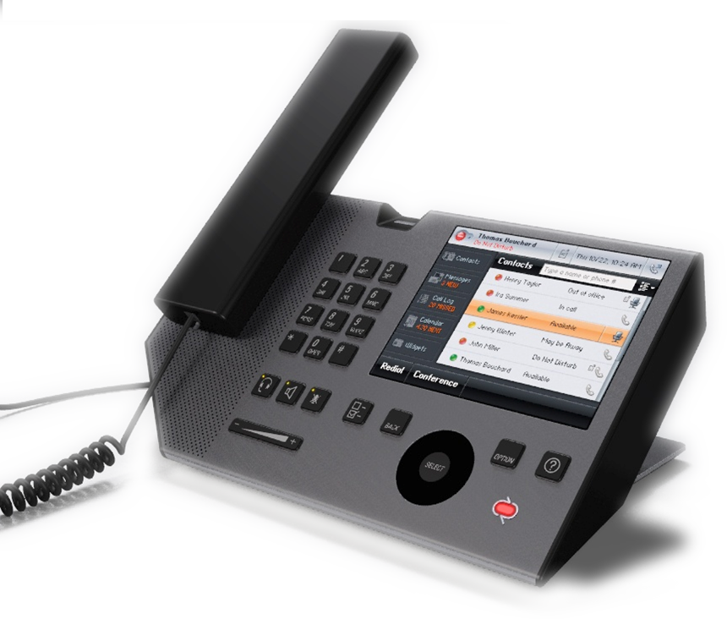

Communicator Phone Experience

Slide 28
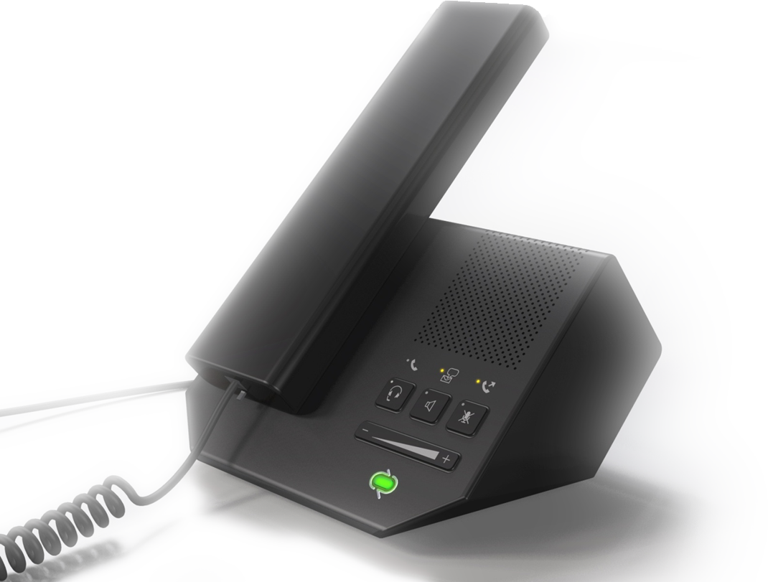

USB Handset

Slide 29
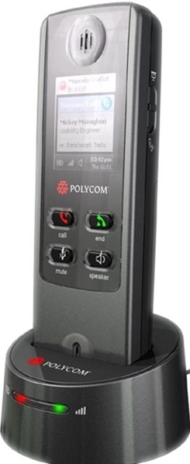
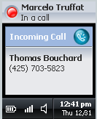
Premium Handset mit Display (Design)

Slide 30
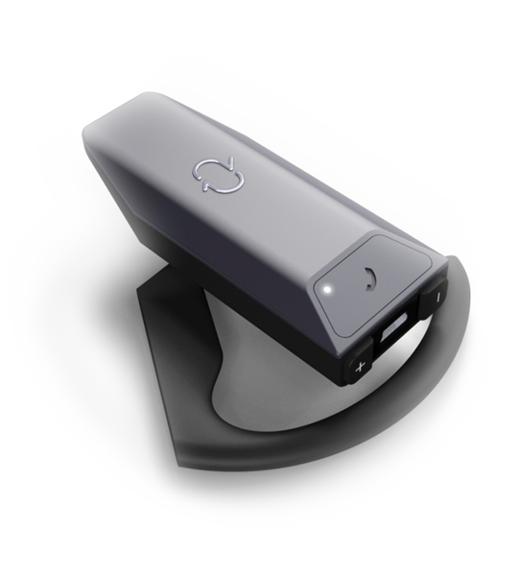
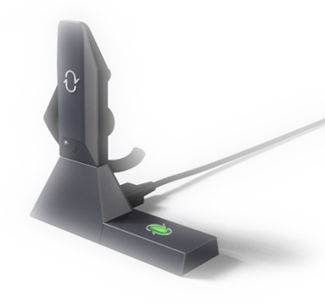

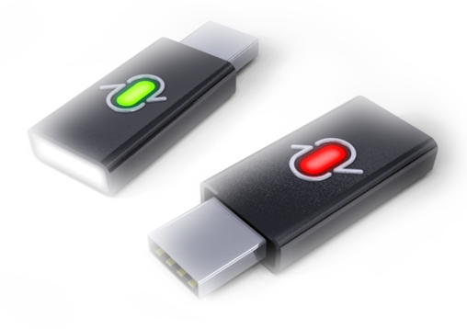
USB Wireless Earbud

Slide 31


Launch Partner für die UC Devices

Slide 32

© 2007 Microsoft Corporation. All rights reserved.
This presentation is for informational purposes only. Microsoft makes no warranties, express or implied, in this summary.

Slide 33
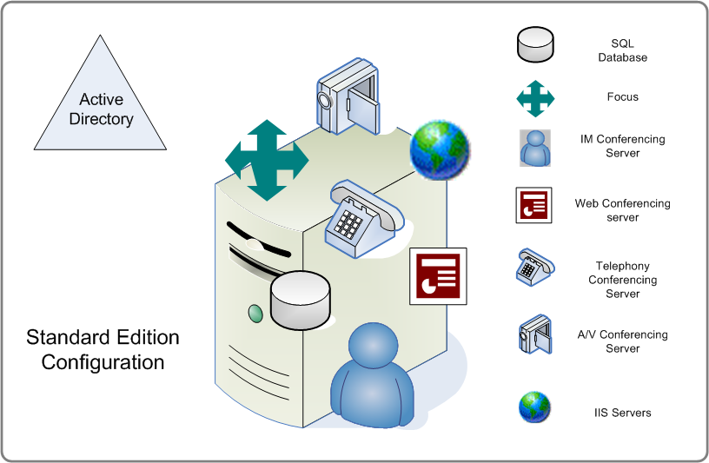

Slide 34
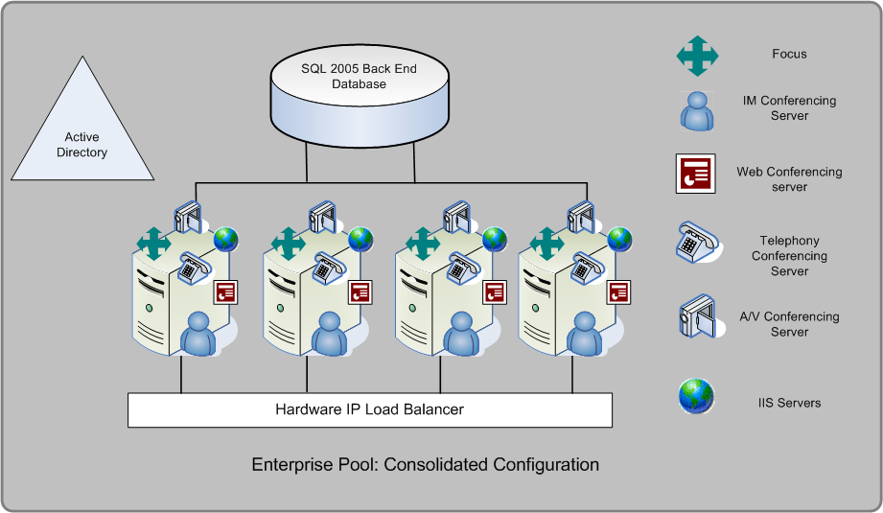

Slide 35
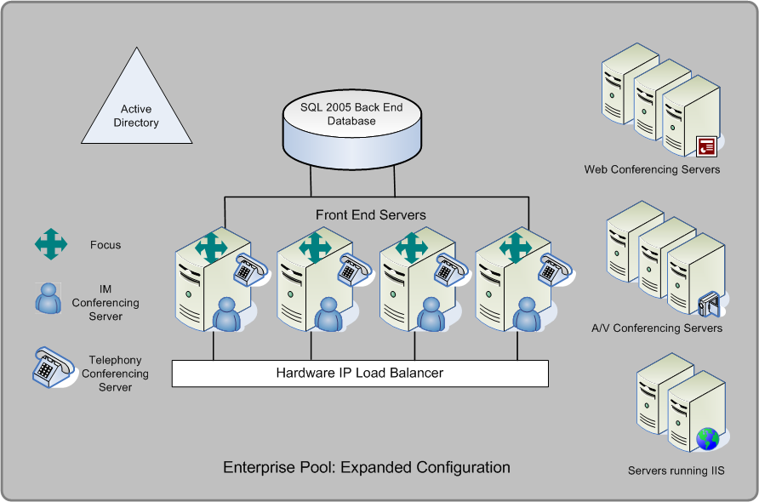

Slide 36
